Slide 1
Análisis de Literatura
Cátedra: Dirección y Ética Pública

Slide 2
El papel del Estado y la calidad del sector público
Tanzi, V. (2000).

Slide 3
I. El papel del Estado
El Estado es clave para el crecimiento y el desarrollo de las personas. Puesto que los seres humanos tienen múltiples instancias para conformar grupos, a pesar de ser las más rudimentarias, requiere de instituciones que cumplan funciones, tales como: códigos morales y sociales, regulación y registro de economías de mercado, acumulación de activos, protección de propiedad, seguridad pública, educación, salud, vivienda, etc. Que pueda considerarse como un Estado mínimo.
La evolución de las sociedades empuja a que el Estado se complejice, adquiriendo más responsabilidades, promoviendo plenamente el bienestar de los individuos que las componen, ejemplo: el Estado regule los mercados y proporcione información esencial a la población
Para que el Estado sea un promotor de calidad en los BB y SS que entrega, debe contar con un sector público elevado en calidad que descanse en un sistema tributario eficiente y un sistema de egresos que minimice el gasto ineficiente e improductivo
Cuando se habla de asignaciones de recursos por el agente estatal se reconocen 3 funciones básicas: i) redistribución del ingreso, ii) estabilización de la actividad económica, y iii) promoción del crecimiento económico y del empleo. Se dificulta la función redistributiva al Estado porque en la práctica no es posible definir técnicamente la redistribución por objetivos políticos en su gestión.

Slide 4
El papel del Estado en una economía de mercado:
Debe establecer y hacer cumplir reglas formales en la economía
Debe erigir un marco jurídico y reglamentario que reduzca los costos de las transacciones
Debe proveer bienes de uso público y remediar casos evidentes de externalidades
Debe promover la estabilización macroeconómica, y
Debe promover una distribución del ingreso concordante con la opinión vigente de la sociedad
En resumen, la calidad del sector público se define como la característica que le permite alcanzar sus objetivos en la forma más eficiente posible

Slide 5
II. La importancia de las reglas
Cada una de las normas jurídicas exige programas específicos y cada programa debe descansar en un mandato jurídico
La CPR debe ser un documento vivo que orienta acciones, que reflejen escenarios futuros y no preocupaciones políticas predominantes del presente. El papel del Estado en materias económicas de mercado son claves para determinar la calidad del sector público que no puede sobreestimarse
La legislación en esta materia, tienden a ser de mejor calidad cuando el número de leyes son relativamente pequeño, siendo más claras y no son objeto de interpretaciones conflictivas
La reglamentación son las formas más generalizadas de intervención estatal en la actividad económica, pero como están en abundancia, tienden a ser menos revisadas, observando efectos no deseados como confusión, abuso (sobre burocracia), corrupción desmedida.
En resumen, un sector público de alta calidad debe tener suficientes reglas claras como para poder orientar la actividad económica (y otras), pero no tantas y tan vagas que otorguen un poder desmedido a los burócratas y creen confusión entre quienes toman las decisiones económicas

Slide 6
III. Reglas políticas y de procedimiento
Se deben establecer las reglas del juego que han de determinar la conducta del sector público y la regulación del mercado
IV. La calidad de las instituciones públicas
El desempeño de las instituciones públicas depende de múltiples factores:
La tradición y la buena reputación
Los recursos con que cuentan y la discreción que tienen para usarlos
La clara definición de su mandato
Sus organizaciones
Los incentivos que se les ofrecen
La calidad de su liderazgo y de su personal
La libertad de acción que tiene en cuanto a reorganización

Slide 7
Se debe reforzar dos elementos de las instituciones públicas:
La sinergia: criterio holístico para abordar diversos problemas en un mismo tiempo, pero con distintas instituciones
Mecanismos de coacción: formas internas como externas para tener un grado de control en el quehacer institucional, por ejemplo: auditorias, control externo.
Deficiencias de contabilidad financiera, medido por operaciones del gobierno
Medición de reacciones y preferencias de consumidores respecto al servicio
Problemas:
Nivel de recurso empleado
Papel de la ciudadanía como contribuyentes y consumidores de servicios públicos
Como la justicia es corrupta, algunos se aprovechan de la situación hacen que la calidad del sector público sea baja

Slide 8
V. Medición de la calidad general del sector público
Una hipótesis es que los países que pueden generar buenas estadísticas sobre el sector público y estos la difunden de manera oportuna tienen un sector público de mejor calidad
La transparencia es un atributo clave para mejorar la calidad del sector público
VI. Conclusiones
Un sector público de alta calidad debiera permitir la consecución de la equidad a un menor costo en términos de eficiencia
Un sector público eficiente debe ser capaz de lograr los objetivos del Estado con un grado mínimo de distorsión del mercado, con baja tributación de impuestos, menor número funcionarios públicos y menor absorción de recursos económicos

Slide 9
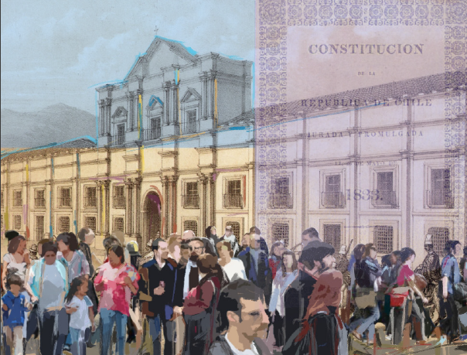
Las claves de la Modernización en la gestión pública desde la óptica de un Directivo/a Público/a
1.1.Contexto

Slide 10
- En el caso de procesos paulatinos y de amplio alcance.
No solo involucra cambio, sino que supone asignar un adjetivo a este cambio, como “cambio beneficioso“, “cambio integral“ (Echebarría, 2000).
"una actuación intensa y profunda sobre el Estado, redefiniendo su alcance y funciones, donde esta actuación podría influir en el funcionamiento administrativo del Estado“ (Pollit y Bouckaert, 2004).
Reforma:
- Se asimilaría a procesos restringidos a un ámbito de acción y con perspectiva de corto plazo en su aplicación.
Modernización:
Concepción programática, gradual y sistemática de la innovación administrativa, constante en actuar en el tiempo sobre una serie de elementos estratégicos y aspectos institucionales hasta organizativos o estructurales.
Un cambio gradual en mejoras orientadas a la gestión pública orientadas a la eficiencia, eficacia y calidad de los servicios públicos, incluyendo aspectos prácticos y formas burocráticas.
Fuente: Figueroa, V (2012) En Olavarría, M. ¿Cómo se formulan las políticas públicas en Chile? Tomo 1.

Slide 11
1.2. Modernización del Estado y Gestión Pública
El tamaño del Estado de Chile está en línea con su nivel de desarrollo. El G°P como porcentaje del PIB ha fluctuado desde los años 90, en tanto promedio de los países de la OCDE es de un 38% (considerar crisis + crisis)
La dictadura militar hizo centralizar las decisiones, rigideces estatutarias, controles ex ante y fuerte control y centralización de las decisiones presupuestarias (Marshall y Waissbluht, 2007).
A partir de 1990 se fortalece la institucionalidad y activación en políticas para cubrir brechas (remuneración, salud, educación, vivienda, pensiones). Se crean instituciones, tales como: CONADI, FOSIS, Fondo Nacional de Discapacidad, INJUV, CONAMA, etc.
Periodo de Eduardo Frei Ruiz-Tagle, se desarrolla una agenda para la modernización de la GP, que incluye la NGP (NMP), énfasis en los resultados, la eficiencia, la transparencia, calidad del servicio, participación ciudadana, TICs.
Periodo de Ricardo Lagos, los principales logros son el SADP, la modernización del sistema de compras públicas, G°E y plataformas vía web (SII, SNRCeId, Infocentros, OIRS).
Periodo de Michelle Bachelet, se introdujo “transparencia activa”, con la ley 20.285 y la creación del CPLT y MMA, entre varias reformas de carácter social.
Periodo de Sebastián Piñera, se consolidan las políticas de G°E, ChileAtiende, creación del MIDESO y los planes de desarrollo regional, entre otros mejoramientos a la gestión pública.

Slide 12
El Directivo Público Hoy Contexto, Roles y Desafíos
Rogers, R. y Guzmán, N. (2015).

Slide 13
i. Análisis histórico de la Administración Pública

Slide 15
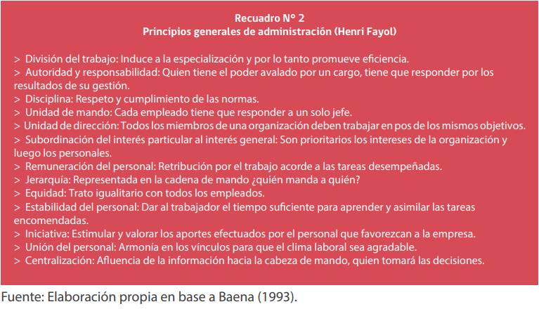

Slide 19
Las Reformas de I, II y III generación
El Consenso de Washington, según John Williamson (1990):
- Disciplina fiscal
Reforma impositiva
Reorientación del gasto público
Liberalización financiera
Tipo de cambio competitivo
Liberalización comercial
Privatización de empresas públicas
Desregulación
Apertura a la inversión extranjera
Defensa de la propiedad privada
Reforma de Primera Generación
Reformas estructurales adoptadas en:
Reforma de Segunda Generación
Apunta a la eficiencia y efectividad de las Instituciones públicas
Enfoque de clientes, control de gestión, planeación estratégica (NGP)
Reforma de Tercera Generación
Todavía no se alcanzaba el crecimiento económico óptimo en Latinoamérica, conllevando a reformas más profundas, tales como:
Educación, salud, sistemas de previsión social y reformas estructurales a la AP (descentralización, reforma judicial, reorganización ministerial e institucional, etc.)

Slide 20
ii. La arena actual de la Dirección Pública

Slide 21
Escenario país donde ejercer la labor directiva…
Aumento en el ingreso per cápita en la región
No supera a los países de la OCDE
Inadecuada distribución
Concentración de empleos en área urbana
Desafío de incorporar a las mujeres en varias áreas productivas
Pobreza multidimensional
Carencia en Conectividad
Esperanza de vida a aumentado
Tasa de fecundidad ha disminuido
Pirámide poblacional invertida
Porcentaje de población urbana se ha incrementado
Migración campo-ciudad
Inmigración de países vecinos a Chile
Cambios económicos
Cambios demográficos
Cambios sociales y políticos
Incremento Educación Superior
Inscripción automática (amplio padrón electoral) y voto voluntario
La democracia sigue siendo el sistema o forma de gobernar
Bajos niveles de confianza
Efecto Crisis 2018-2019 y Pandemia

Slide 22
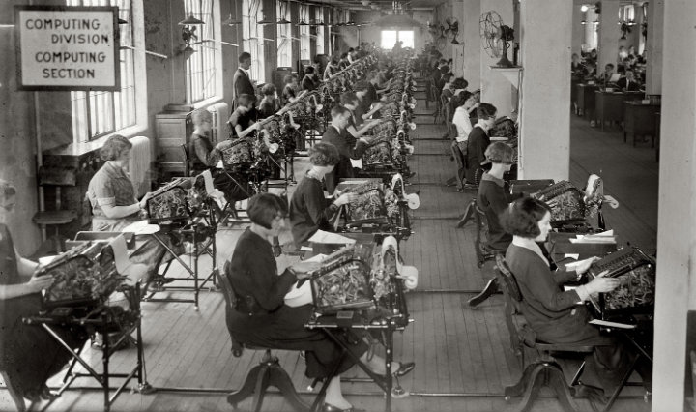
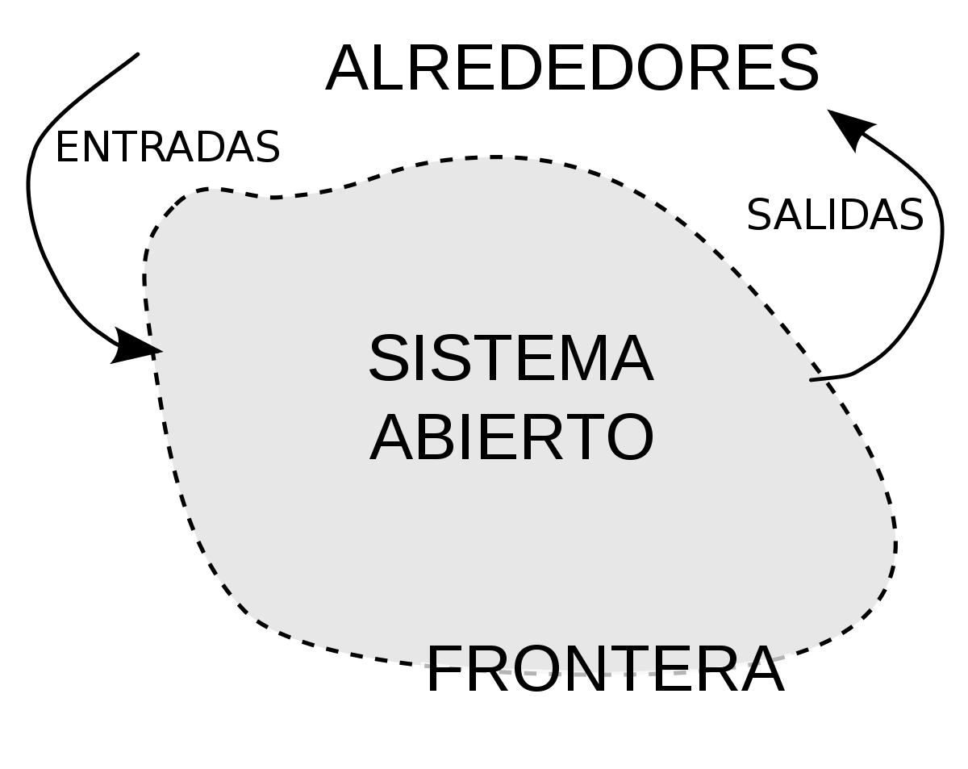
Sobre la organización…
La organización pública y su complejidad:
No existe La teoría organizacional sistemática e integradora que explica los procesos y fenómenos que se manifiestan en las instituciones públicas. Desde diferentes áreas se aborda el “qué“, el “por qué“ y el "para qué“.
La organización como instrumento de racionalidad para la consecución de objetivos (Taylor y Fayol): racionalidad instrumental
La organización como campo de relaciones e interacciones sociales y grupales (Hawthorne, Mayo, Moreno)
La organización como un sistema abierto

Slide 23
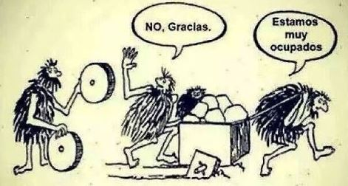
La organización como escenario y expresión de relaciones de poder (Barnes, Knights y Moragan, Kerfoot y Knights): competición y lucha por el poder
La organización como expresión de la cultura institucional (Meyer y Rowan, 1977): cómo y por qué se dan por sentados los significados, prácticas, formas y actividades…
La organización como red: análisis de redes informáticas, , crítica a la inflexibilidad y procesos de globalización… “problema de la producción conjunta“ (Provan y Milward, 2001)
La organización como un sistema socio-técnico abierto: tecnócrata y ciudadano

Slide 24
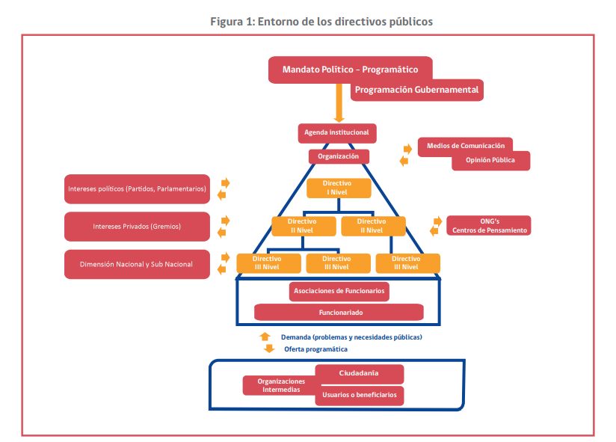
El Entorno organizacional y sus implicancias para las organizaciones públicas

Slide 25
iii. Los roles del Alto Directivo Público

Slide 26
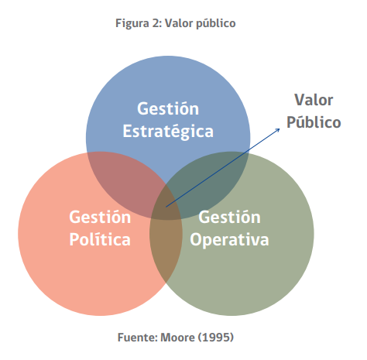
Aportes para la construcción de un marco de referencia

Slide 27
Ensanchamiento del ámbito de discrecionalidad
Delegación y rendición de cuentas
Longo (2002)
Un conjunto de valores de referencia: Un “ethos”
Fortalecimiento de capacidades de la Administración Pública. Moore.
Definir las estrategias
Losada (1999)
Llevar a cabo la gestión interna
Crear un entorno que “autorice” y favorezca la gestión de la estrategia definida
Fuente: Pliscoff V. Cristian (2015). Descentralización y Dirección Pública

Slide 28
2.2. Gestionar el entorno y de la política
Resolver los conflictos
Liderazgo y Negociación
Anticipar los conflictos
Responsabilidad (accountability)
Diagnosticar las relaciones presentes en la institución y en su entorno, y usarlas a favor de los objetivos
Innovación y flexibilidad
Excelente comunicación entre las partes
Conocimiento técnico y conocimiento político

Slide 29
iv. El perfil esperado del Directivo Público

Slide 31
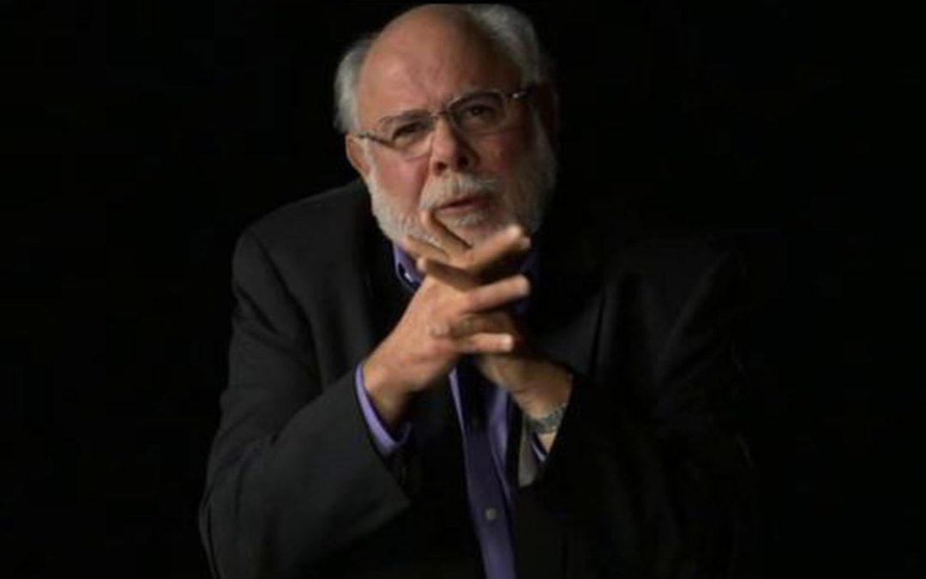

Slide 32
Comentarios…

Slide 33
¡Muchas gracias!
Leandro Espíndola V. Mg.
Correo: leandro.espindola@uchile.cl ORCID ID: orcid.org/0000-0003-2484-2336

